Slide 1
Курсы компьютерной грамотности
Урок 2.
Работа с файлами
и папками

Slide 2
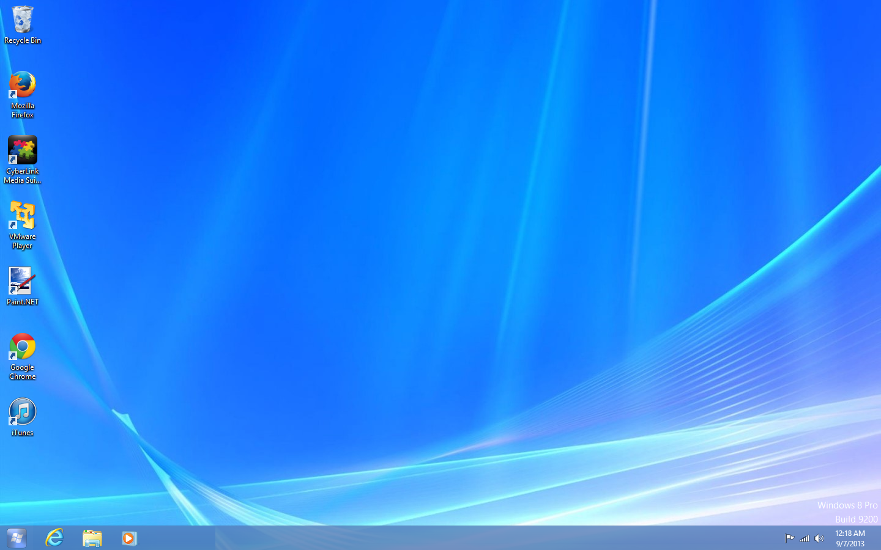
Рабочий стол в Windows

Slide 3
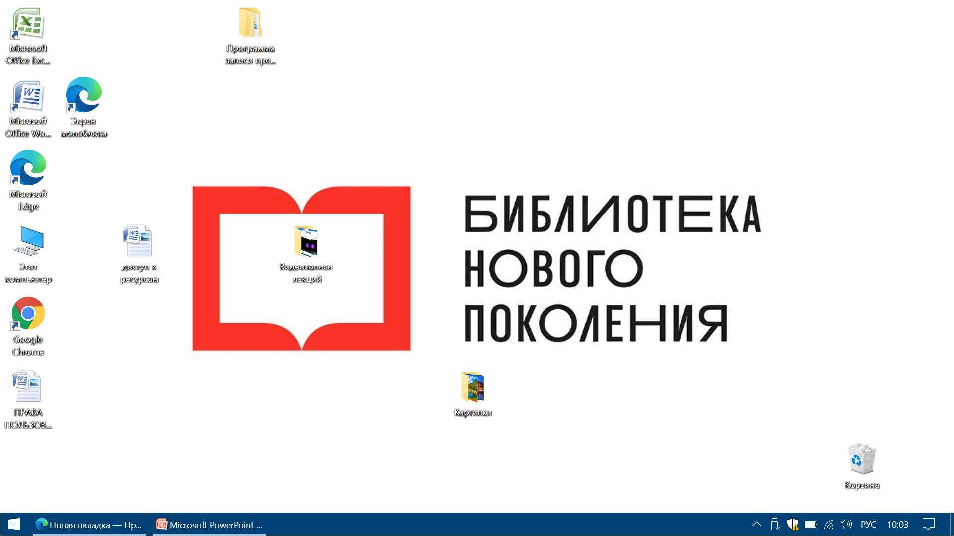
Рабочий стол в Windows

Slide 4
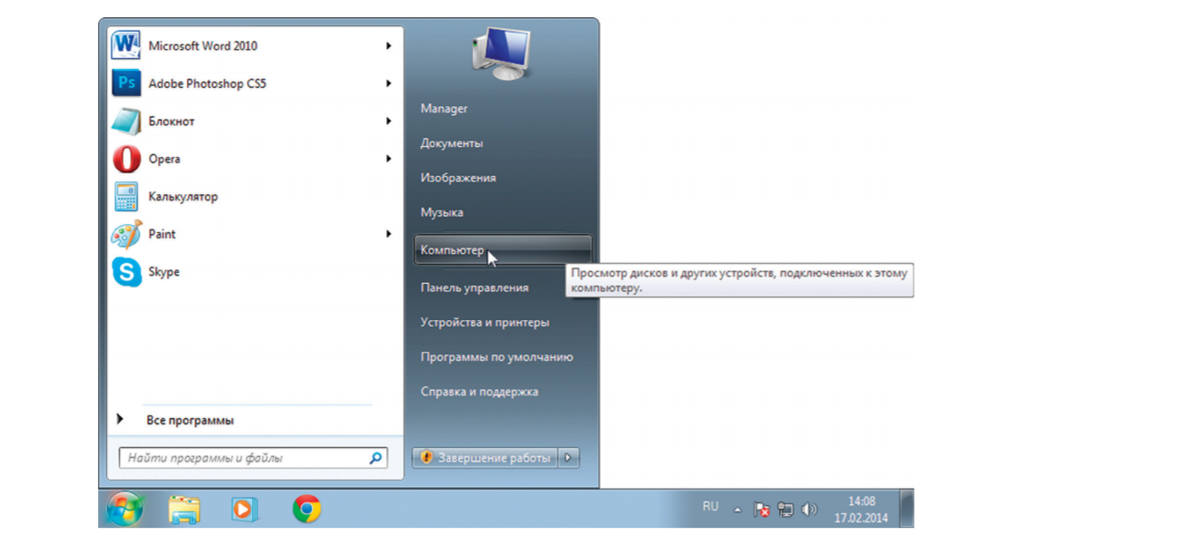
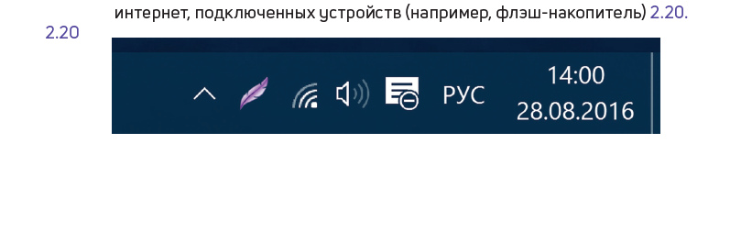
Панель задач и меню «Пуск»

Slide 5
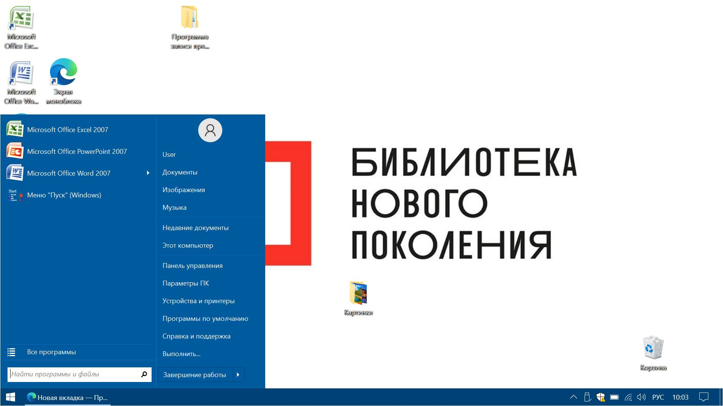
Панель задач
и меню «Пуск»

Slide 6



Полезные программы
Google Chrome – браузер, программа для работы в сети Интернет
Microsoft Edge – браузер, программа для работы в сети Интернет
Microsoft Paint – многофункциональный графический редактор, программа для работы с изображениями

Slide 7



Полезные программы
Блокнот – простой текстовый редактор
WordPad – программа для набора, сохранения, редактирования и печати текста
Проигрыватель Windows Media (Windows Media Player) – стандартный проигрыватель звуковых и видеофайлов

Slide 8
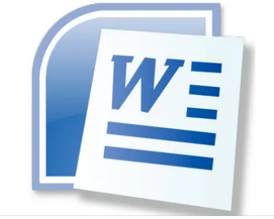
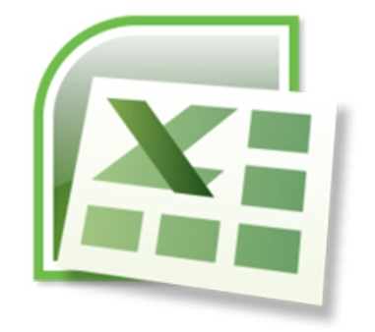

Полезные программы
Microsoft Office
Microsoft Word – текстовый процессор, программа для набора, сохранения, редактирования и печати текста
Microsoft Exel – программа программа для проведения расчетов, составления таблиц и диаграмм, вычисления сложных функций
Microsoft PowerPoint – программа для подготовки и просмотра презентаций

Slide 9



Полезные программы
Skype – программа голосового и видеообщения по Интернету
Adobe Acrobat – программа для создания и просмотра электронных публикаций
WinRAR – архиватор, программа при помощи которой можно уменьшить размер файла или папки с файлами

Slide 10

Хранение информации на компьютере
Файл
Папка

Slide 11
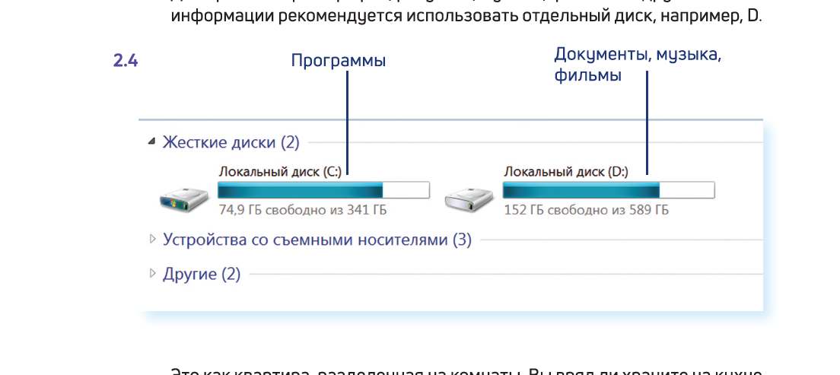
Хранение информации на компьютере
Жесткие диски

Slide 12
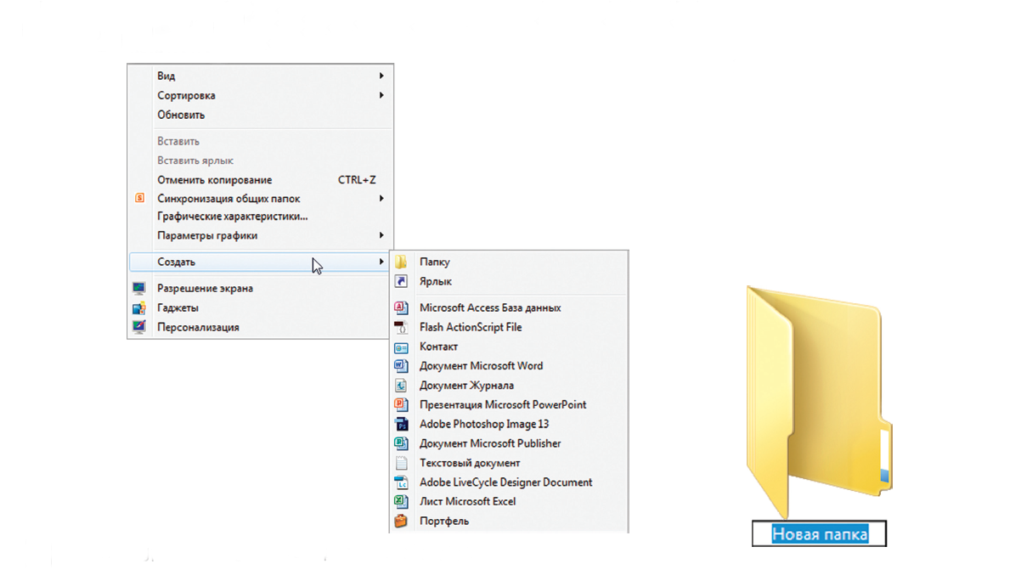
Создание папки

Slide 13
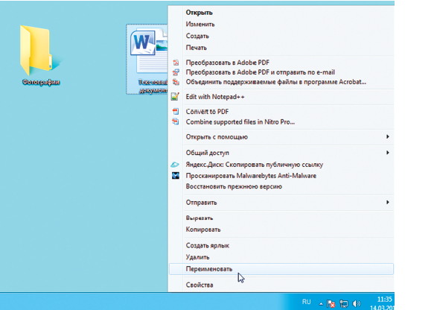
Переименование папки или файла

Slide 14
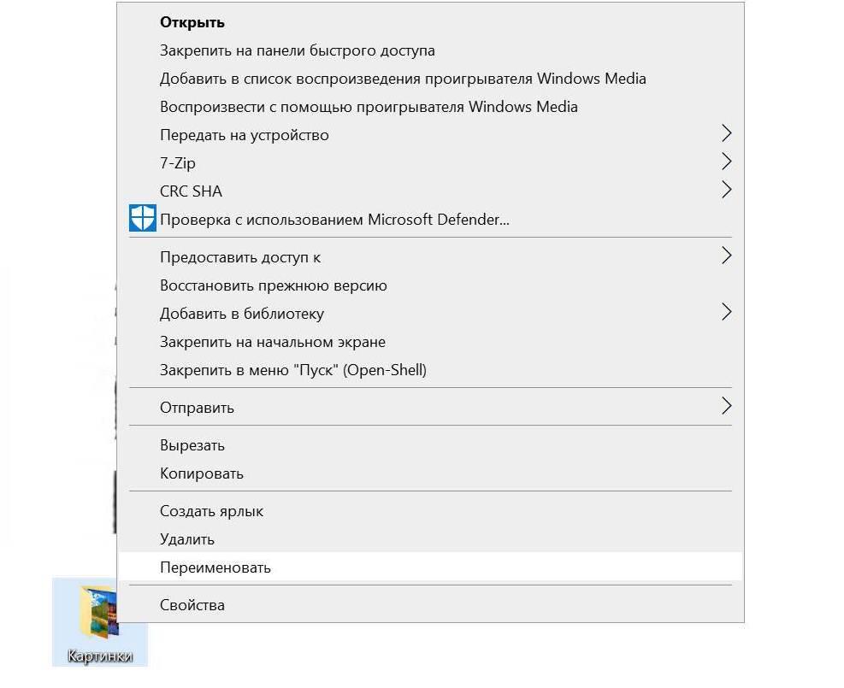
Копирование и перемещение папки или файла

Slide 15
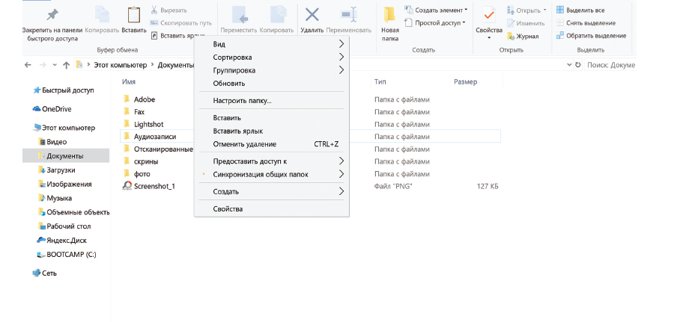
Копирование и перемещение папки или файла

Slide 16

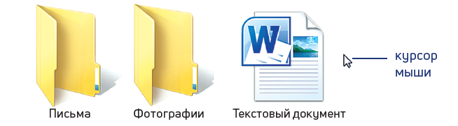
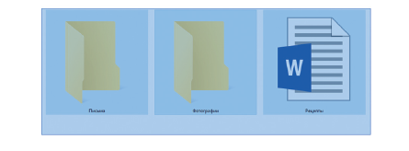

Slide 17
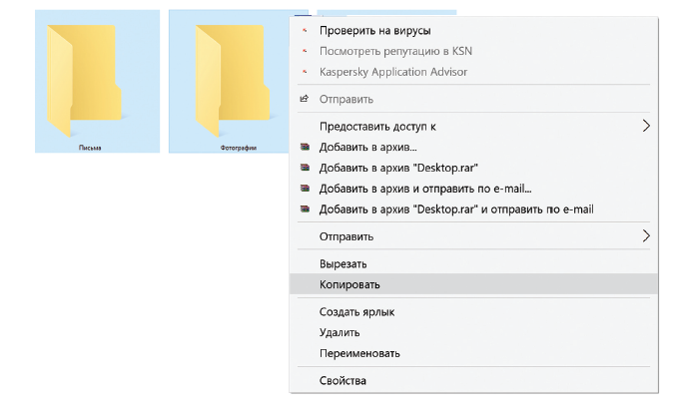

Slide 18

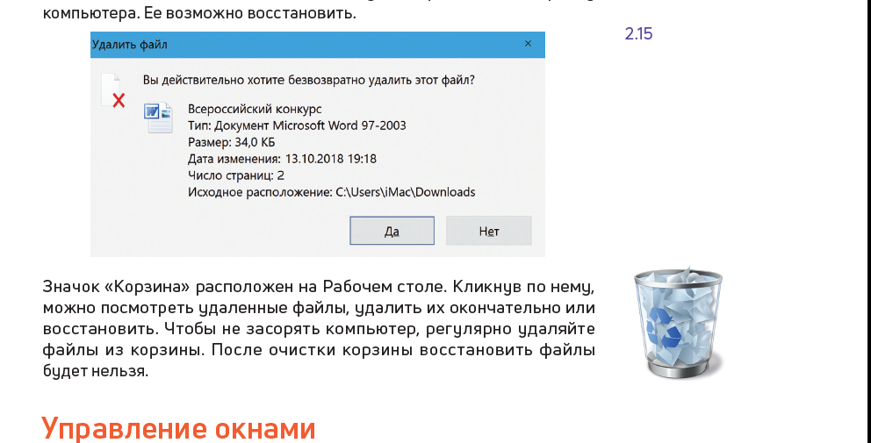
Удаление файла
Значок «Корзина»

Slide 19
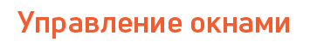
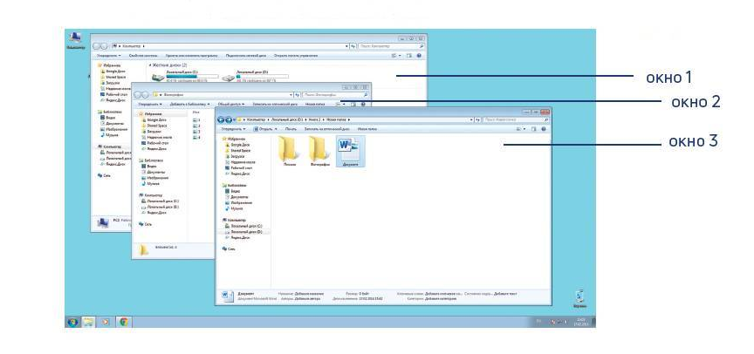

Slide 20
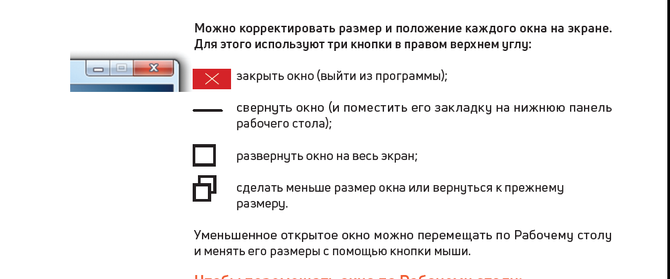
Кнопки управления окнами
ЗАКРЫТЬ ОКНО (ВЫЙТИ ИЗ ПРОГРАММЫ)
СВЕРНУТЬ ОКНО (ПОМЕСТИТЬ ЕГО ЗАКЛАДКУ НА НИЖНЮЮ ЧАСТЬ РАБОЧЕГО СТОЛА
РАЗВЕРНУТЬ ОКНО НА ВЕСЬ ЭКРАН
СДЕЛАТЬ РАЗМЕР ОКНА МЕНЬШЕ ИЛИ ВЕРНУТЬ ЕГО К ПРЕЖНЕМУ РАЗМЕРУ

Slide 21
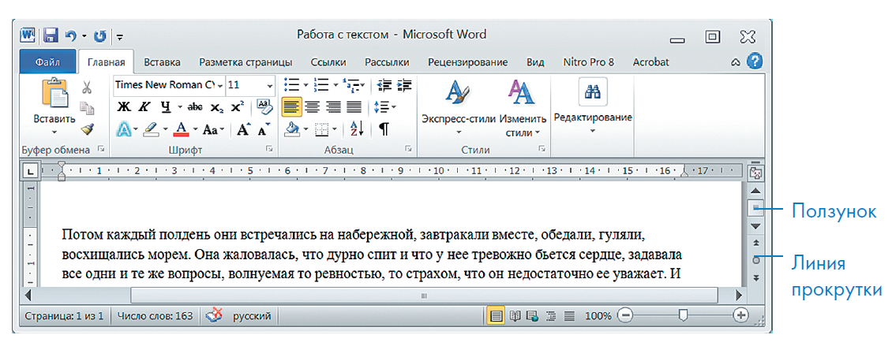
Просмотр содержимого окна.
Линии прокрутки

